Slide 1
Analysez des données nutritionnelles
Maurice clère

Slide 2
Objectifs
Problématique & OpenFoodFacts
Présentation du nettoyage effectué
Analyse exploratoire
Pistes de modélisation
Q&A

Slide 3

Problématique
Utilisé la base de données OpenFoodFact comme socle informatif pour générer des recettes saines.

Slide 4
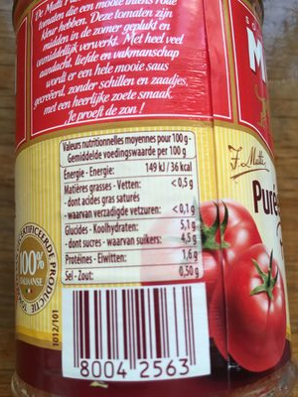
Open Food Facts
le projet a débuté en mai 2012 sous l'impulsion de Stéphane Gigandet
Une base de produits alimentaires
Faite par tout le monde
Pour tout le monde
Utilisation de licences libres

Slide 5
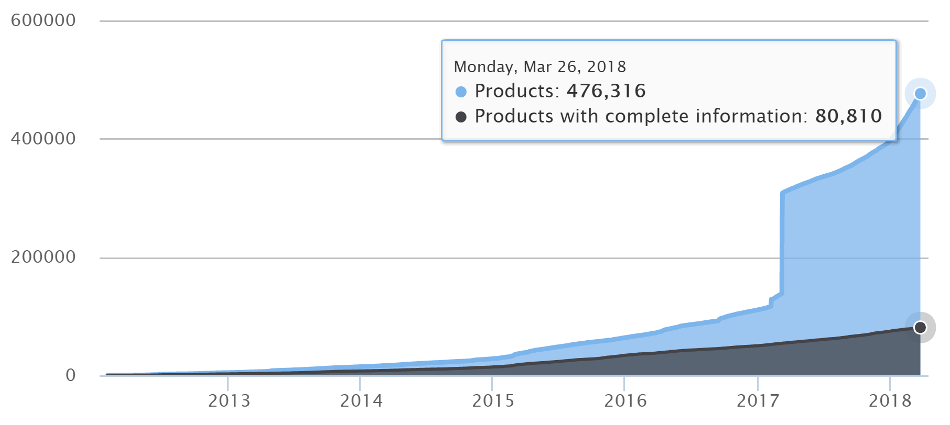
La base de donnée
Fichier: fr.openfoodfacts.org.products.csv
162 variables x 98440 produits (en France)

Slide 6
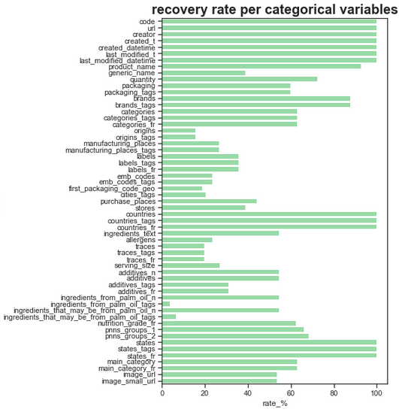
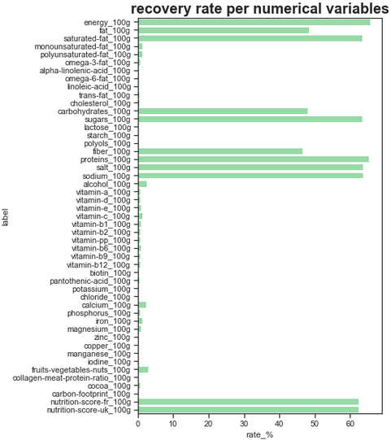
Les Variables

Slide 7
Sélection des variables
Numériques:
toutes les variables avec un taux de recouvrement supérieur à 0.1%.
Catégorical:
code: indentification du produit (unique)
url: lien sur la fiche produit du site officiel d’openFoodFacts
product_name: nom du produit
Brands: marque
categories_fr: liste de mots clé (soupes, biscuit, etc…)
countries_fr: pays dans lequel le produit est répertorié
ingredients_text: liste d’ingrédients
ingredients_from_palm_oil_n: huile de palme
additives_fr: liste des additifs
main_category_fr: catégorie qui représente le mieux le produit
nutrition_grade_fr: notation (A, B, C, D, E)

Slide 8
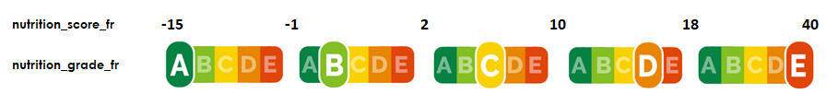

Nutri-score
Sucres (g)
Energie (kJ)
Fibres (g)
Sodium (g)
Graisses saturées (g)
Protéines (g)
Fruits, légumes et noix (%)

Slide 9
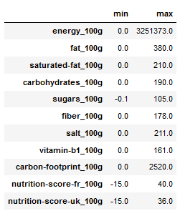
Nettoyage
Outliers
Valeurs incohérentes
Valeurs manquantes

Slide 10
Nettoyage
type | variables | Min | max | action | nombre d’ occurrences
Outliers | toutes les valeurs pour 100g | 0 | 110* | value set to None | 10
Outliers | Energy_100g | 0 | 3700** | value set to None | 246
Incoherence | somme des macronutriments sur 100g | - | 110* | produit retiré | 69
Incoherence | somme des Graisses / 100g | - | 110*total Graisse | value set to None | 89
Incoherence | somme des Glucides / 100g | - | 110*total Glucide | valeur set to None | 3758
Valeur absentes | nutri-score | - | - | produit retiré | 37020
Valeur absentes | product_name | - | - | produit retiré | 343
Doublon | Code | - | - | un doublon retiré | 0
* 110 = limite haute + 10% car certains produits sont en ml
** 3700 = 37kj/g*100g (teneur maximum sur un produit composé à 100% de graisse)

Slide 11
Autres
type | variables | action
formatage | Toutes les valeurs des variables catérogical | Changer en minuscule
formatage | Nom de la variable ‘energy_100g’ | Renomme ‘energy_kj_100g’
feature engineering | ’energy_Kcal_100g’ | Energy convertie en Kcal
feature engineering | ’check_energy_kj_100g’ | Energy recalculer a partir des macronutriments

Slide 12
Analyse exploratoire

Slide 13
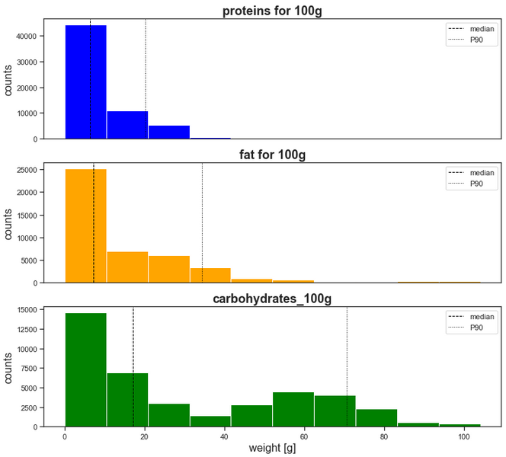

Slide 14
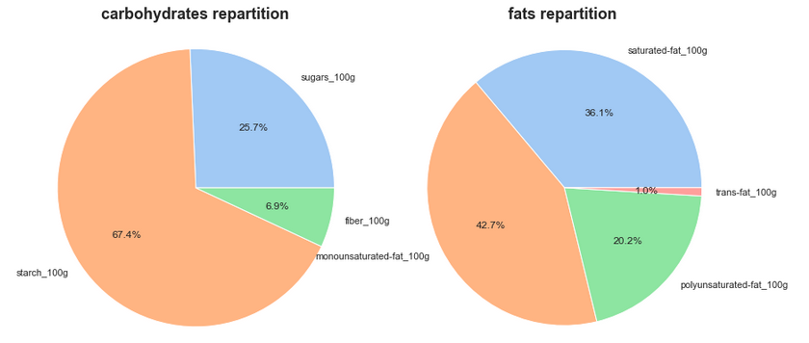

Slide 15
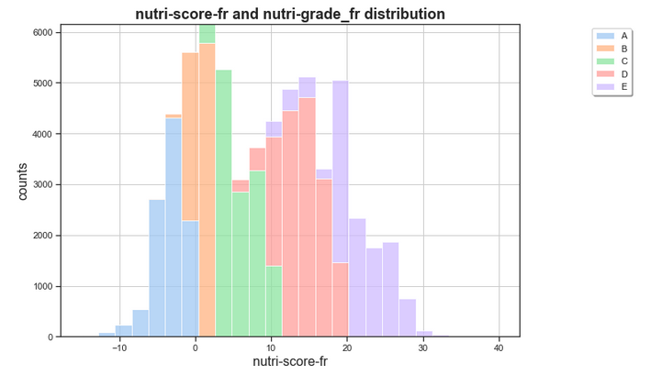

Slide 16
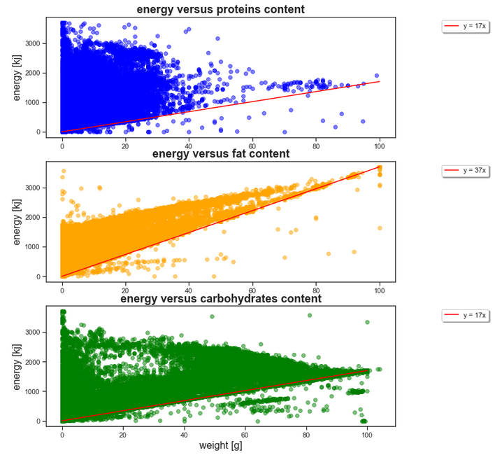
(1g protéines = 17kj)
(1g graisse = 37kj)
(1g glucide = 17kj)

Slide 17
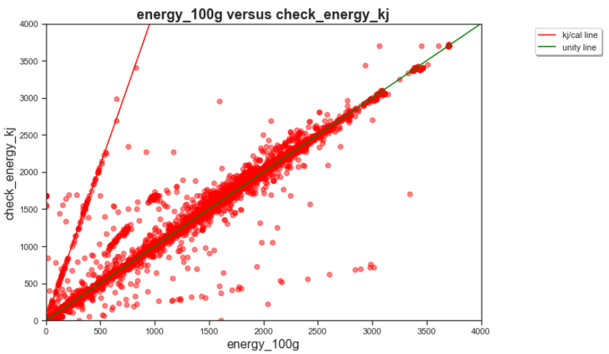

Slide 18
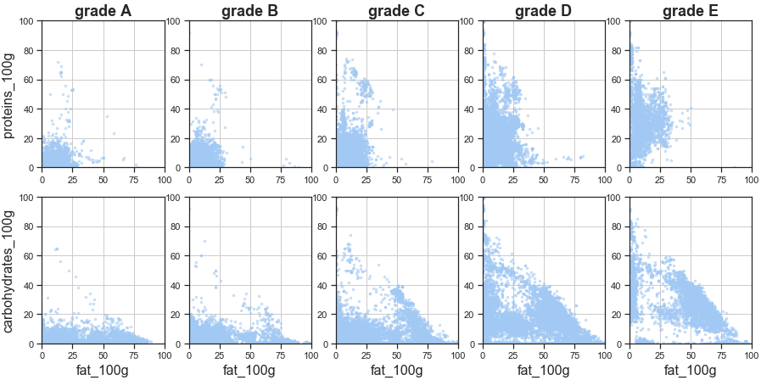

Slide 19
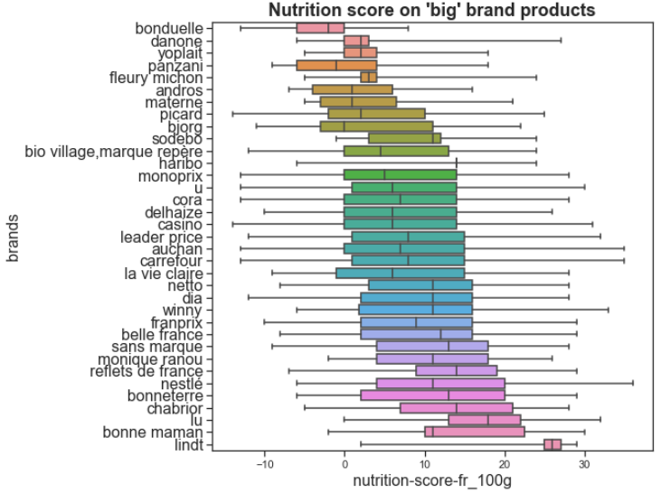

Slide 20
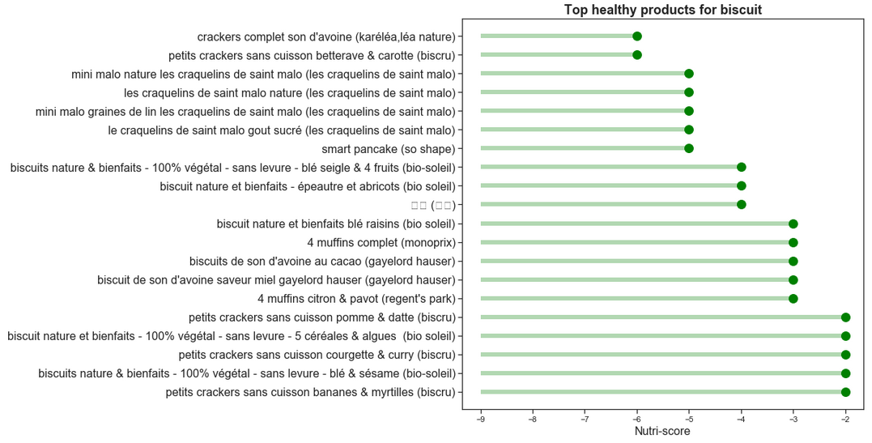

Slide 21
Pistes de modélisation
Redéfinition du nutri-score / nutri-grade
Intégration des additifs et de l’huile de palme
Recherche automatique des meilleurs produits par mots clés
Sauvegarde des produits (ajoutés à la recette)
Bilan nutritionnel par recette
Ajout d’une colonne favori (suivant les disponibilités des produits)
Update automatique de la base de donnée

Slide 22
Q&A

